Slide 1
Εισαγωγή στην Κλασική Αρχαιολογία ΙΙ (5ος - 4ος αι. π.Χ.)
Ιφιγένεια Λεβέντη
Τμήμα: Ιστορίας, Αρχαιολογίας και Κοινωνικής Ανθρωπολογίας
Πανεπιστήμιο Θεσσαλίας

Slide 2
10. Ιωνικοί Ναοί της Μ. Ασίας στον 4^{ο} αι. π.Χ
Ναός της Αθηνάς Πολιάδος στην Πριήνη
O ναός της Αθηνάς Πολιάδος στην Πριήνη θεωρείται ο κανόνας του ιωνικού ρυθμού. Οικοδομήθηκε από ασβεστόλιθο, είναι περίπτερος κανονικής κάτοψης με πρόναο και οπισθόδομο και περίσταση 6 x 11 κιόνων. Χρονολογείται μεταξύ 350 και 330 π.Χ. και αρχιτέκτονάς του ήταν ο περίφημος Πύθεος που σχεδίασε και το Μαυσωλείο της Αλικαρνασσού. Οι ανάγλυφες παραστάσεις στα φατνώματα της περίστασης χρονολογούνται αργότερα, στον 2^{ο} αι. π.Χ.
Ναός του Απόλλωνος στα Δίδυμα της Μιλήτου
Ο μεγάλος δίπτερος ιωνικός ναός του Απόλλωνος στα Δίδυμα της Μιλήτου, που ολοκληρώθηκε στην ελληνιστική και ρωμαϊκή εποχή παρουσιάζει αρχιτεκτονικές ιδιομορφίες που οφείλονται στην αρχιτεκτονική παράδοση του αρχαϊκού προκατόχου του, το σχέδιο του οποίου ακολουθεί στην κάτοψη, αλλά και στη λειτουργία του ναού αυτού ως μαντείου. Στην κάτοψη παρατηρούμε εξαιρετικά βαθύ πρόναο με τρεις σειρές κιόνων και ακολουθεί άβατο πρόπυλο με υπερυψωμένο κατώφλι προς τον υπαίθριο σηκό που έχει τη μορφή αυλής . Η πρόσβαση στην εσωτερική αυτή αυλή γίνεται από τις πλαϊνές καμαροσκεπείς σήραγγες του προπύλου. Στο βάθος της αυλής που χαρακτηρίζεται στις επιγραφικές μαρτυρίες ως άδυτο υπήρχε ναΐσκος, ο οποίος και στέγαζε το λατρευτικό άγαλμα. Στον υπαίθριο χώρο του σηκού – αυλή λειτουργούσε το μαντείο του Απόλλωνος, με πηγή και βωμούς. Ο πιστός επέστρεφε στο πρόπυλο για την έξοδό του μέσω μνημειακής κλίμακας στο ανατολικό τμήμα της αυλής, και από εκεί μέσω τριμερούς εισόδου έφθανε σε δύο πλευρικές κλίμακες, που οδηγούσαν στην είσοδο προς τον πρόναο, αλλά ίσως και τη στέγη. Είναι σαφές ότι την αρχιτεκτονική του ναού αυτού υπαγόρευε το τελετουργικό τυπικό, σύμφωνα με το οποίο όφειλε να κινηθεί ο λατρευτής, o οποίος ήθελε να εισέλθει στο εσωτερικό του και να συμβουλευθεί το μαντείο.

Slide 3
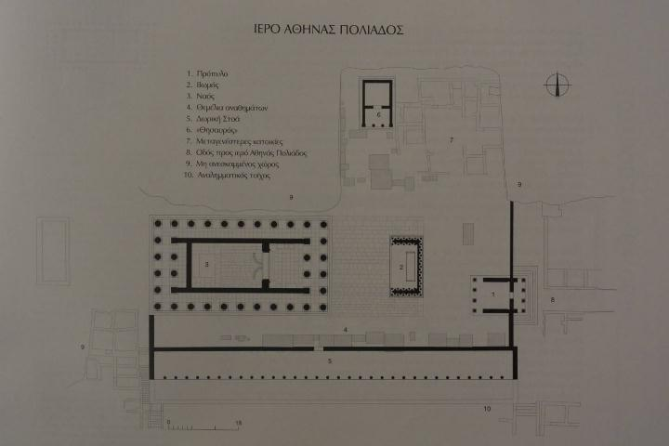

Slide 4
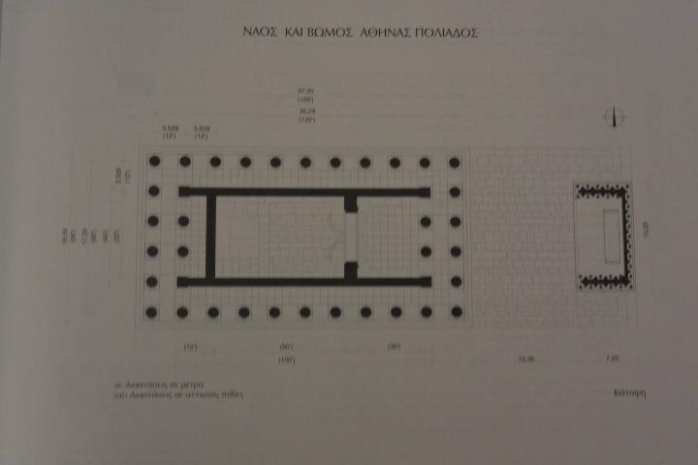
Ιωνικοί Ναοί 4^{ου} αι. π.Χ. στη Μ. Ασία
Ιωνικός ναός της Αθηνάς Πολιάδος στην Πριήνη. 4^{ος} αι. π.Χ. Κάτοψη. Ο κανόνας του ιωνικού ρυθμού.

Slide 5
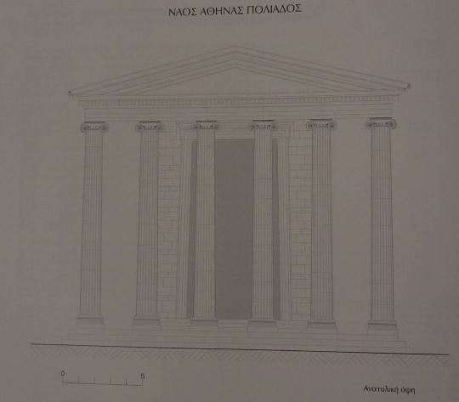

Slide 6
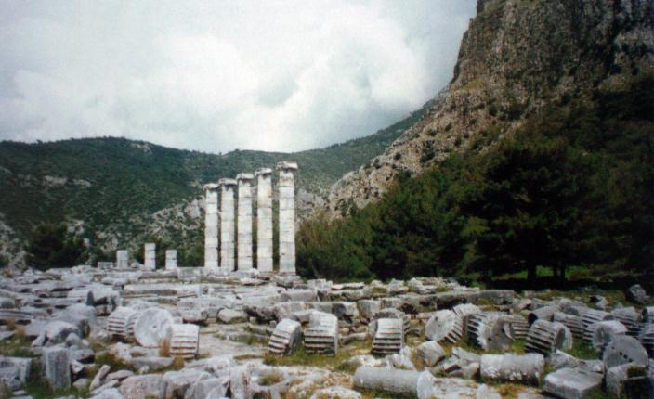
Το ιερό της Αθηνάς Πολιάδος στην Πριήνη.

Slide 7
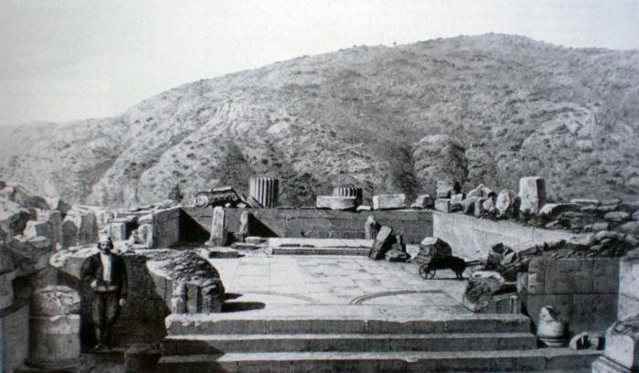
Σηκός του ναού της Αθηνάς Πολιάδος.

Slide 8
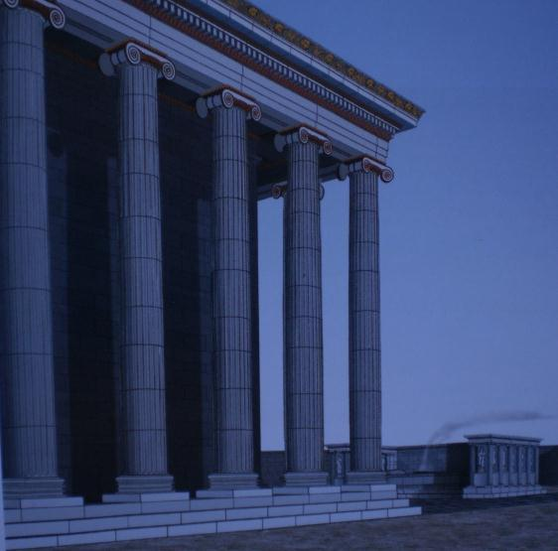
Ναός Αθηνάς Πολιάδος στην Πριήνη και ο μεταγενέστερος βωμός.

Slide 9
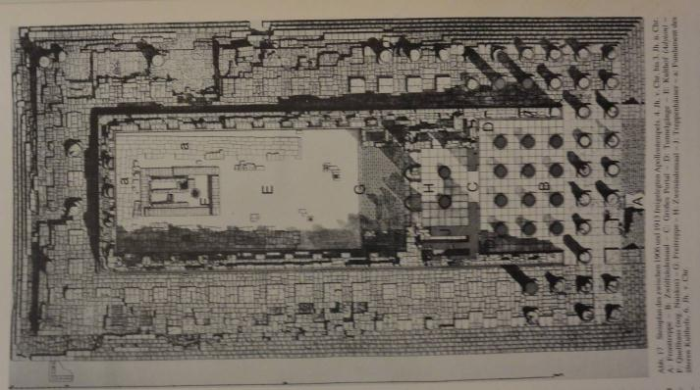
Ο δίπτερος ιωνικός ναός του Απόλλωνος στα Δίδυμα της Μιλήτου. Κάτοψη. Έχει πολλές αρχιτεκτονικές ιδιομορφίες, μεταξύ των οποίων υπαίθριο σηκό. Ακολούθησε σε μεγάλο βαθμό το σχέδιο του αρχαϊκού προκατόχου του. 4^{ος} αι. π.Χ. έως ρωμαϊκοί αυτοκρατορικοί χρόνοι.

Slide 10
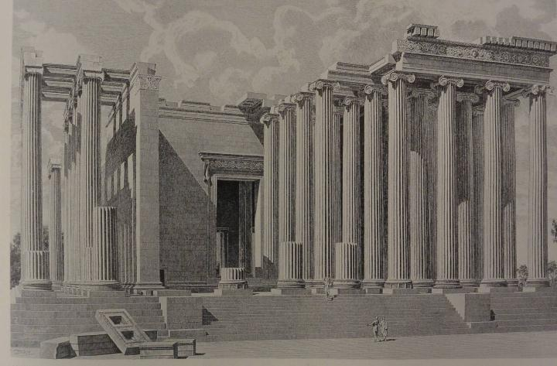
Αναπαράσταση του ναού του Απόλλωνος στα Δίδυμα της Μιλήτου. Όψη από ανατολικά. G. Niemann 1911.

Slide 11
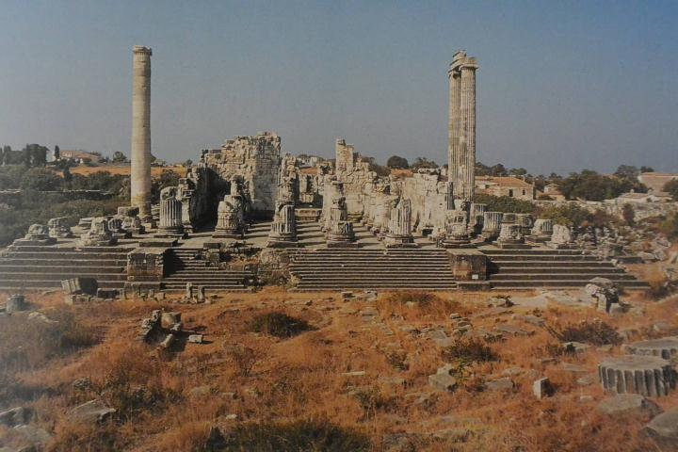
Σημερινή εικόνα του ναού του Απόλλωνος στα Δίδυμα από ανατολικά.

Slide 12
Βιβλιογραφία-Πηγές εικόνων
K. Tuchelt, Branchidai-Didyma. Geschichte und Ausgrabung eines antiken Heligtums, Zaberns Bildbände zur Archäologie 3, Mainz am Rhein 1992.
Θ. Κωσταντόπουλος επιμ., Πριήνη, Αθήνα.΄Ιδρυμα Μείζονος Ελληνισμού, 2000.

Slide 13
Χρηματοδότηση
Το παρόν εκπαιδευτικό υλικό έχει αναπτυχθεί στo πλαίσιo του εκπαιδευτικού έργου του διδάσκοντα.
Το έργο «Ανοικτά Ακαδημαϊκά Μαθήματα στο Πανεπιστήμιο Θεσσαλίας» έχει χρηματοδοτήσει μόνο την αναδιαμόρφωση του εκπαιδευτικού υλικού.
Το έργο υλοποιείται στο πλαίσιο του Επιχειρησιακού Προγράμματος «Εκπαίδευση και Δια Βίου Μάθηση» και συγχρηματοδοτείται από την Ευρωπαϊκή Ένωση (Ευρωπαϊκό Κοινωνικό Ταμείο) και από εθνικούς πόρους.

Slide 14
Σημείωμα Αδειοδότησης
Το παρόν υλικό διατίθεται με τους όρους της άδειας χρήσης Creative Commons Αναφορά, Μη Εμπορική Χρήση, Παρόμοια Διανομή 4.0 [1] ή μεταγενέστερη, Διεθνής Έκδοση. Εξαιρούνται τα αυτοτελή έργα τρίτων π.χ. φωτογραφίες, διαγράμματα κ.λ.π., τα οποία εμπεριέχονται σε αυτό και τα οποία αναφέρονται μαζί με τους όρους χρήσης τους στο «Σημείωμα Χρήσης Έργων Τρίτων».
[1] http://creativecommons.org/licenses/by-nc-sa/4.0/
Ως Μη Εμπορική ορίζεται η χρήση:
που δεν περιλαμβάνει άμεσο ή έμμεσο οικονομικό όφελος από την χρήση του έργου, για το διανομέα του έργου και αδειοδόχο
που δεν περιλαμβάνει οικονομική συναλλαγή ως προϋπόθεση για τη χρήση ή πρόσβαση στο έργο
που δεν προσπορίζει στο διανομέα του έργου και αδειοδόχο έμμεσο οικονομικό όφελος (π.χ. διαφημίσεις) από την προβολή του έργου σε διαδικτυακό τόπο
Ο δικαιούχος μπορεί να παρέχει στον αδειοδόχο ξεχωριστή άδεια να χρησιμοποιεί το έργο για εμπορική χρήση, εφόσον αυτό του ζητηθεί.

Slide 15
Οι φωτογραφίες από μουσεία έχουν δημιουργηθεί από τη διδάσκουσα του μαθήματος, επίκουρη καθηγήτρια Ιφιγένεια Λεβέντη

Slide 16
Το copyright έργων τρίτων ανήκει εξ ολοκλήρου στους δημιουργούς τους. Τα έργα χρησιμοποιήθηκαν στο πλαίσιο του μαθήματος αποκλειστικά για εκπαιδευτικούς και μη εμπορικούς σκοπούς.

